Slide 1
SSH48
エアコン管理システム エアー来んやん！
Notes:
では今から私たち、SSH48のプレゼンを始めさせていただきます

Slide 2

GAS：
木村(テスト)
小嶋(名前決定)
酒井(デザイン)
ラズパイ：
中西(企画、動画作成)
田中そ(テスト)
中村(PM)
Notes:
私たちは、PMなかむらけんやの元、木村小島サカイ田中中西のメンバーで開発をしました。

Slide 3
Agenda
01
作品概要
02
実機デモストレーション
03
開発詳細
04
まとめ
Notes:
本日はこの流れで進めさせていただきます

Slide 4
質問.
教室の室温に
不満を感じたことはありませんか？
Notes:
さて皆さんとつぜんですが、教室の室温に不満を持ったことはないでしょうか？(聞く〜〜〜〜〜〜〜〜〜〜)
人によって、服装、筋肉量、体質の違いから、適切な室温が違うため不満に思っている人は少なからず存在すると思います。
また、学校以外に会社のオフィス内でも、室温に不満を持っている方が多く、
次のような調査結果がでています。

Slide 5
黙ってこっそり空調の設定温度を変更したことがある人
63.9%
変更した温度がいつの間にか戻されていた経験がある人
81.2%
※マイナビニュース オフィスのエアコン温度、こっそり変えたことがある人は6割 より
Notes:
三菱が行なった調査では、
オフィスのエアコン温度、こっそり変えたことがある人は6割、
そして、
変更したはずの温度が元に戻っていたことがある人は8割もいた
という調査結果
が出ています。
このようにエアコンの温度を不適切だと思いながら作業している人は多く存在することがわかります。
また、
教室の室温のせいで体調を崩したり人間関係に亀裂が入ってしまうことがあるかとおもいます
そこで私たちは

Slide 6


民主的エアコン管理システム
Notes:
そこで私たちは、
民主的エアコン管理システム、
エアー来んやん！
を開発しました(ドヤ顔)
いえええい

Slide 7


民主的エアコン管理システム
少ない操作で快適な室温に
・温度管理をスマホ・パソコンで
・温度変更は多数決で決まる
→不正防止機能あり
・気象情報通知機能
・botが投票準備や
エアコン操作を行う
・消極的な人も意思表示しやすい
エアコン管理bot Airbo
Notes:
このシステムは、
エアコンの温度管理を手元のデバイスから
投票という形で行うことができるようになるシステムです。
室温に不満を持っている人がいると、温度変更の投票を行い、
多数決で多かった、エアコン操作が行われます。
その際に、厳正な投票になるように、なりすまし投票や複数投票を防ぐ機能もつけました。
その日の天気、気温を通知してくれるため、温度変更の参考になるかと思います。
Slack上でエアコン管理ボットAirboが投票準備からエアコン操作までをおこなってくれるため、
オフィス内、教室内の
エアコンの温度を変えたいとき、誰でも簡単に意思表示することができます。

Slide 8
民主的エアコン管理システム
集団でエアコンを利用する人たち
利用目的
作業中など意思表示しにくい時に、 エアコンの温度変更を簡単、平和的に行う
導入効果
快適な室温を保つことで作業の効率化
集団の雰囲気をよくする
ターゲットユーザ
Notes:
こちらがこのシステムのまとめになります
上のをいう

Slide 9
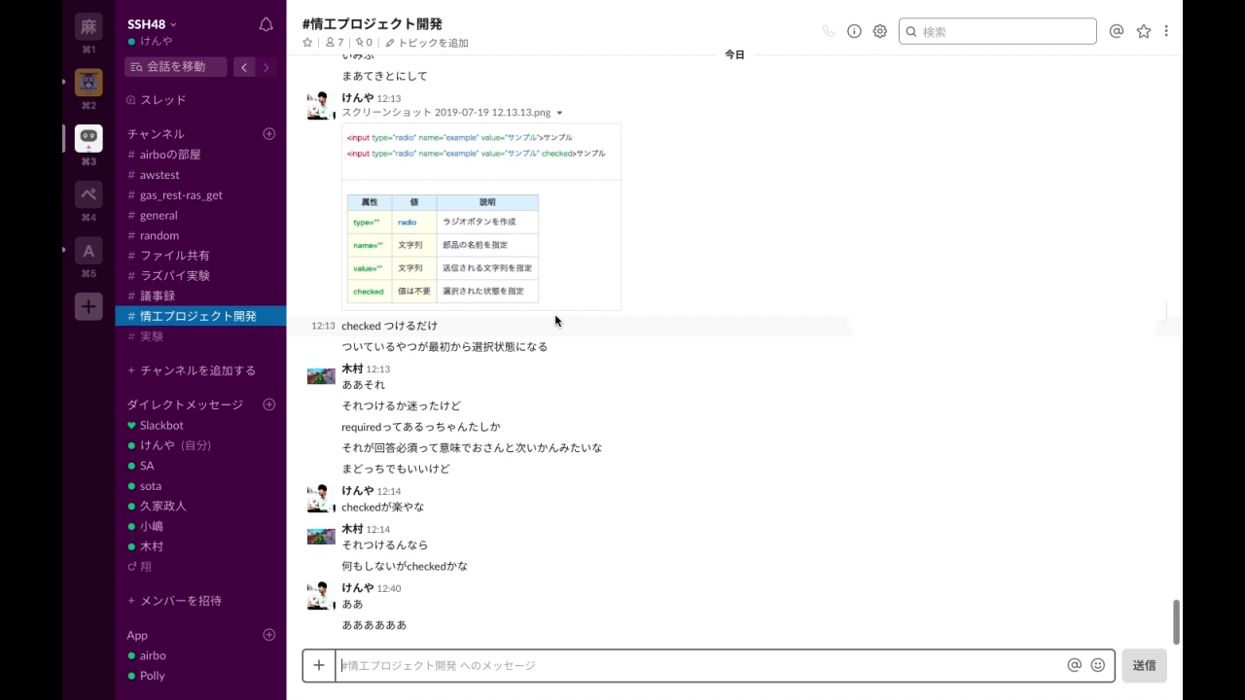

デモ
Notes:
では、今から
授業中、教室が暑いと感じた
内気な中村さんが、エアーこんやん！を使う様子を動画にまとめたのでご覧ください

Slide 10















活用技術
投票機能
Google
Apps
Script
Google
Spread
Sheets
Outgoing
Webhook
温度変更機能
Raspberry
Pi
Incoming
Webhook
気象情報通知機能
WEBサーバー
Amazon
CloudWatch
Events
AWS
EC2
AWS
Lambda
Notes:
では、以上の流れを、技術面から説明していきたいと思います。
このシステムはこれらの技術を使用しました。
スラックとのメッセージのやり取りは主にOUT,IN
アンケートに利用したHTMLファイルはAWSのEC2に置いてあります

Slide 11
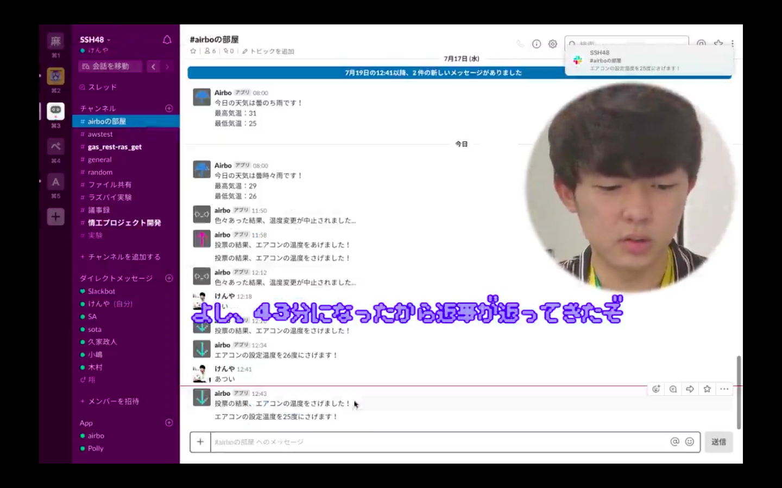
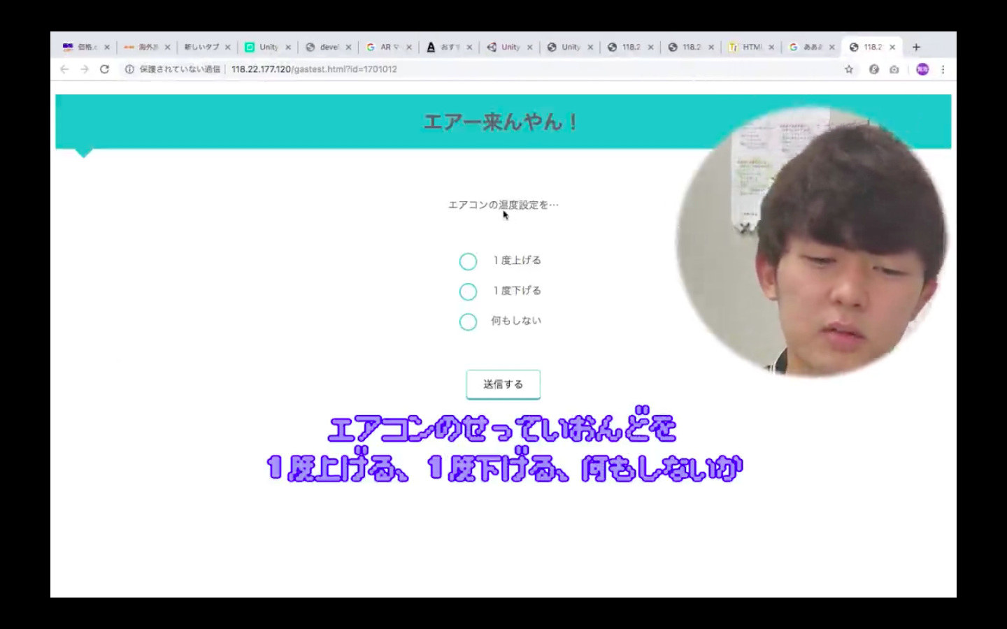
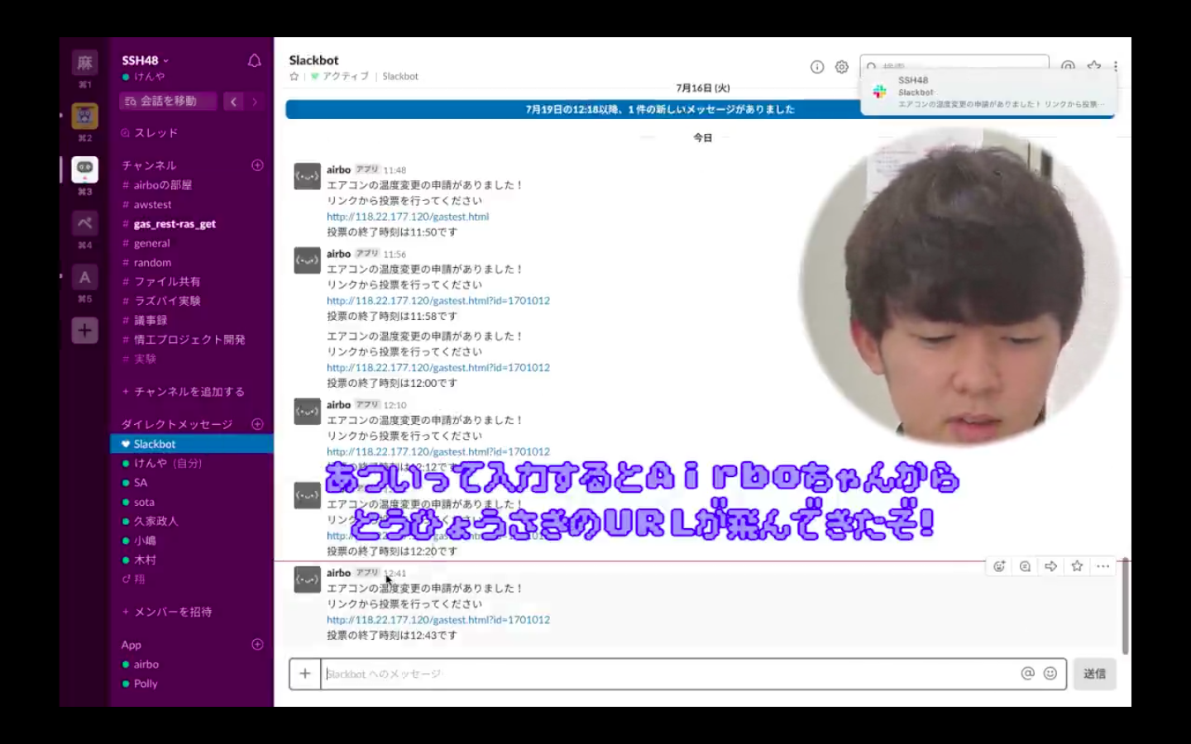
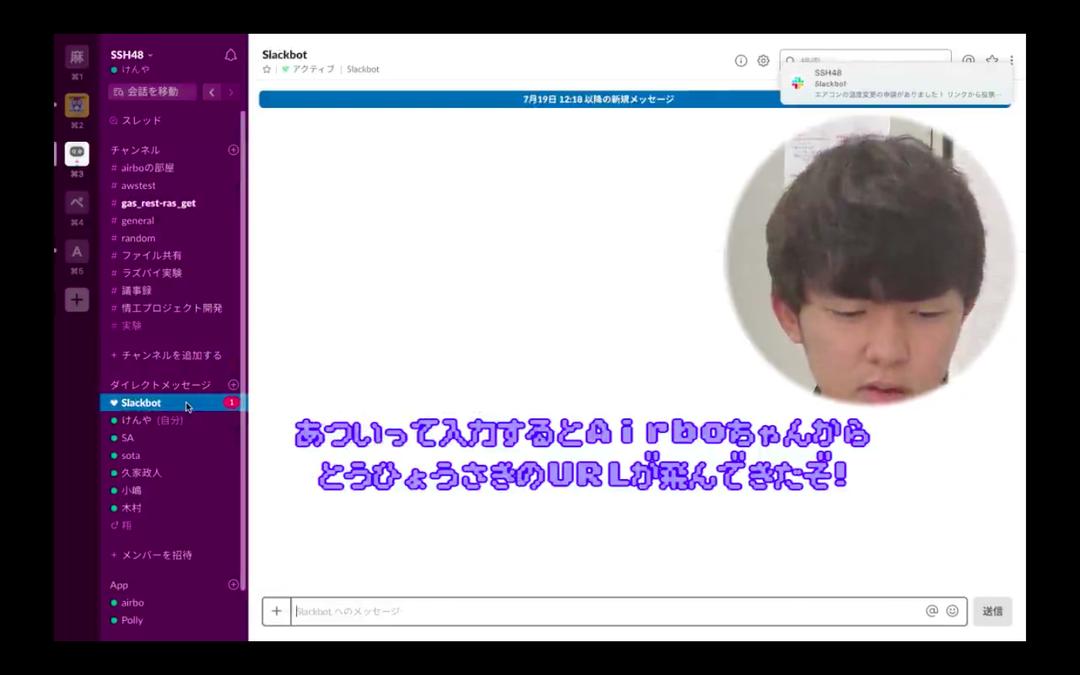
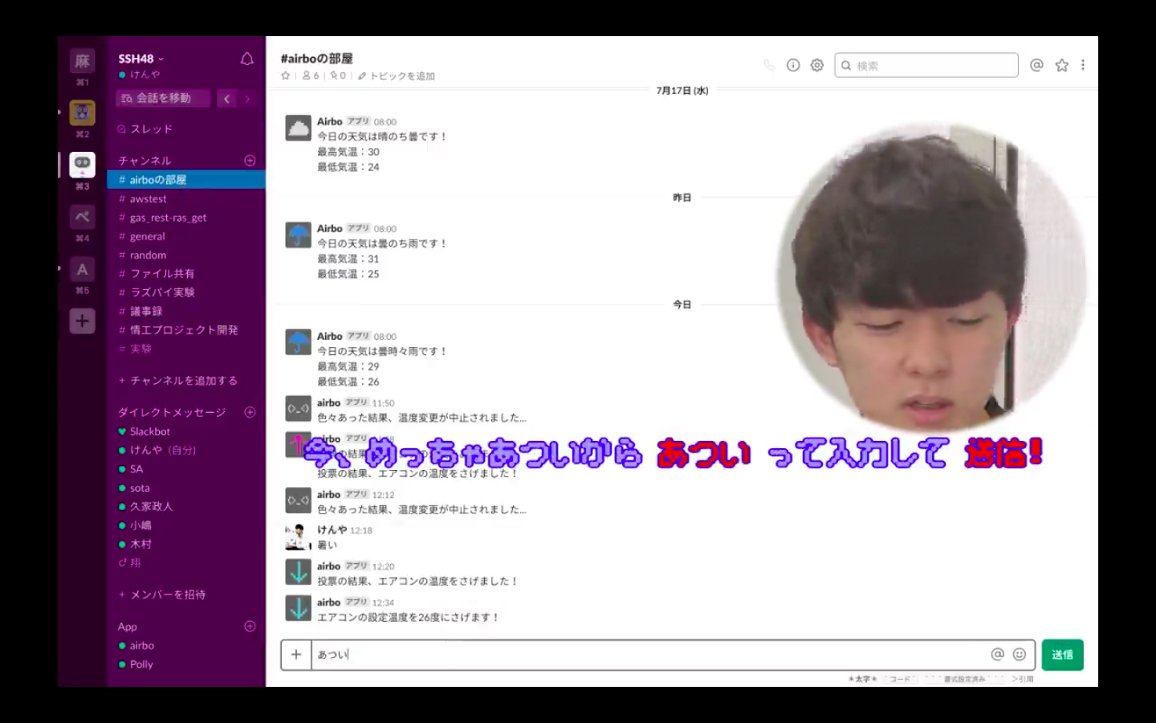
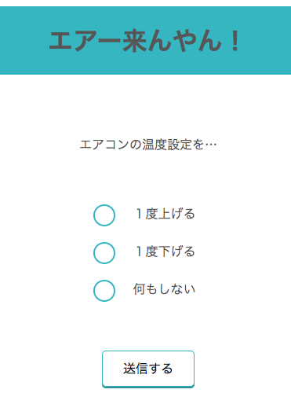
温度変更投票機能
あつい
さむい
④集計
①ワードに反応
②アンケートURLを送信
③回答を送信
⑤各メッセージを送信
(結果通知、信号)
Notes:
Slackのワードに反応
GASを実行
スラックの個人チャットにアンケートURL送信
ユーザーが回答 フォームの回答結果はGSSに記録
2分後にGASの集計関数が動き、GSSの集計を行う
集計結果により分岐した結果通知メッセージと
変更機能を呼び出すための信号メッセージをスラックに送信。

Slide 12



温度変更機能
信号
①ワードに反応
②呼出
③赤外線送信を指示
(赤外線情報を含む)
完了
⑤完了メッセージ送信
LED
④赤外線送信
Notes:
先ほど送られた温度変更機能呼び出し用の信号に反応し、PHPが動きます
Phpでパイソンファイルの呼び出し
パイソンから、使用する赤外線情報を飛ばすようにラズパイに指示
ラズパイのついているLED(光が赤外線情報を持つ)が指示どうりに点灯、エアコンに赤外線情報が送られる
以上で使用技術および実装機能の説明を終わります

Slide 13

品質報告
Slack,Gas間のレスポンス速度の向上
(８秒→２秒)
赤外線情報の正確性向上
Notes:
グーグルフォームを先に生成しておくことにより、処理が早くなった。
赤外線を記録する時に、１回目と２回目に記録した値が等しい場合のみに記録させることにより、正確な情報を登録できた

Slide 14
利用検証結果 7/29 in JK3
Notes:
7/29に情報工学科3年で利用検証を行いました。
これはアンケート結果です！

Slide 15
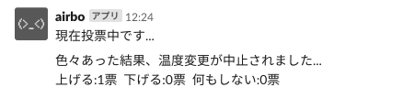
利用検証結果 7/29 in JK3
・温度変更を気軽にできるのが良い
・どの動作に何票入ったか知りたい
・インターバルが欲しい
・温度だけじゃなく風量も変更したい
・投票申請者の投票の手間を省きたい
Notes:
どの動作に
翌日に集計終了後のメッセージにこのように追加しました

Slide 16

将来の展望・可能性
エアコン情報の登録、対応
エアコン温度学習機能
システムとリモコン本体の同期を取る
赤外線を使用しないエアコンに対応
スマホ版でもbotのアイコンを変更する
Notes:
その他の将来の展望・可能性
現在、システムから送られる赤外線情報は、システムに保存されている温度をもとに変更されています。そのため、システムからでなく、リモコン本体から温度変更を行ってしまうと、システム上の温度とズレが生じてしまうため、それの改善を行いたい
スイッチボットとラズパイを使うなど、
対応したい
フィルターの交換時期などをAirbo経由で知ることができ、より使いやすいシステムに
そして、
その日の気温と
変更された温度など
学習した情報から適切とされる温度を教えてくれるようにしたい

Slide 17
振り返り
個人の力量に合わせた仕事配分ができた
反省と思考を重ねて、解決案を出せた
開発を楽しい雰囲気で終えることができた
反省点
設計から大きな変更があった
設計に力を入れる必要がある
新しい技術知識の取得に時間がかかった
よかった点
必要な技術を事前にしっかりと調べる必要がある
Notes:
GAS班とラズパイ班にリーダー
いき詰まった時に
設→今まで作ったものが無駄になることがあり、
その反省点の一つの要因として
使用する技術で可能なことと、そう出ないことを知るのに時間がかかったため、
これらの点を次の開発でも生かしていきたいと思います

Slide 18
Thank you for your listening
Notes:
以上で私たちの発表を終わります
ご静聴ありがとうございました

Slide 19
質疑応答

Slide 20
アーカイブ

Slide 21


動作フロー 画像ベースに
ユーザー
①キーワード入力(Slack)
システム
エアコン
②投票フォーム送信(Slack)
③投票(Googleフォーム)
④集計
⑤温度変更
(ラズパイ)
⑤温度変更通知(Slack)
さむい
あつい
Notes:
一連の流れは
まず、特定キーワードをチャンネルに投稿する
システムから送信されるアンケート
URLに回答する
システムが集計を行う
集計後、温度変更と変更の通知をする
となります。
この流れを実機デモとして動画にしましたのでご覧ください。

Slide 22
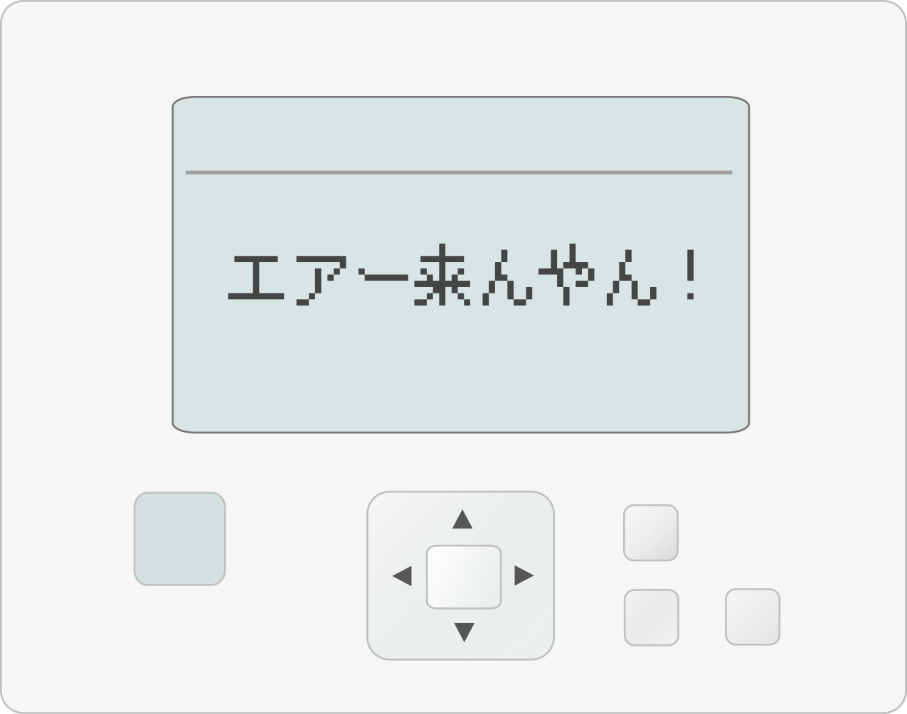
民主的エアコン管理システム
みんなの投票で
温度変更を行う
手持ちのデバイスで使える！
匿名で投票できる！

Slide 23
実機デモ
Notes:
出てくる言葉をいう

